Slide 1
F-RG 02 Rev. 2.0
Reunión de Revisión Gerencial OCTUBRE 2022
RRHH
09-11-2022
Con información del mes de OCTUBRE 2022
Planta Ciudad Guzmán

Slide 2
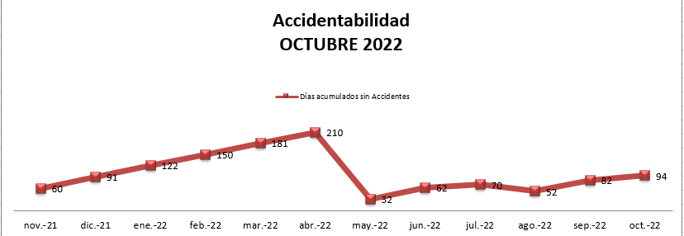
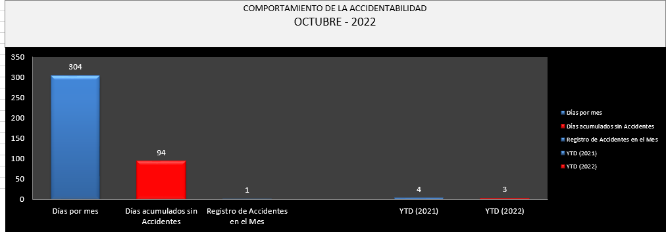
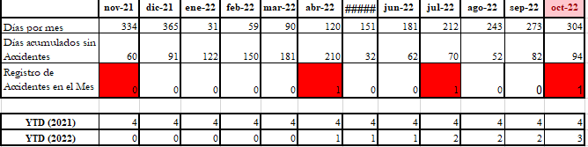
Métrico
< 0 Accidentes
Accidentabilidad
NO SE CUMPLIO EL METRICO
EN OCTUBRE
SE PRESENTO 1 ACCIDENTE
LIC. PERLA MEDINA

Slide 3
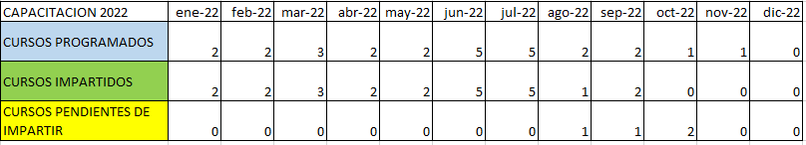
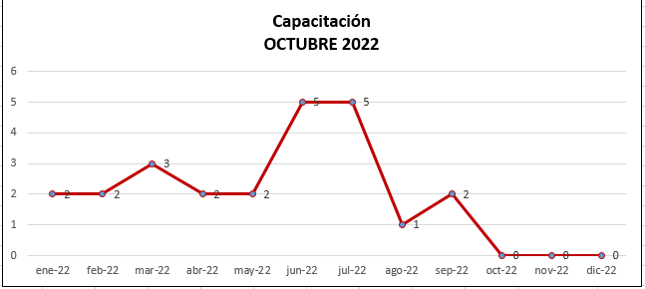
Capacitación
QUEDA PENDIENTE UNA CAPACITACIÓN DE AGOSTO
“Acciones correctivas y preventivas”
“Primeros Auxilios”

Slide 4
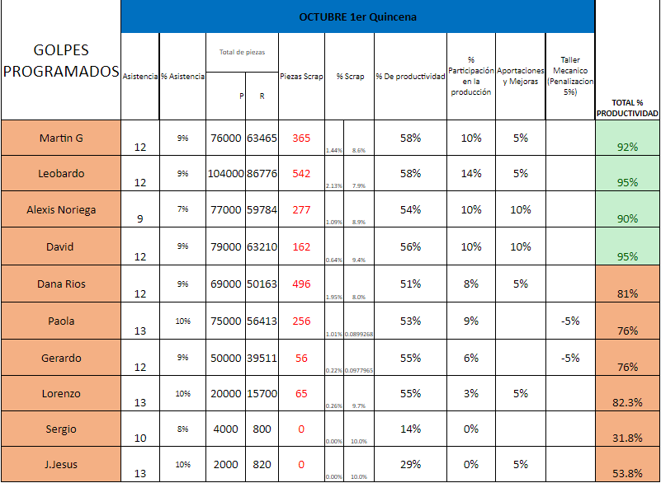
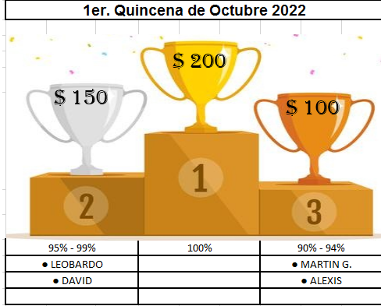
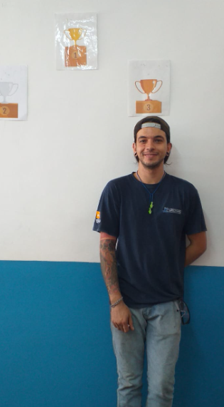
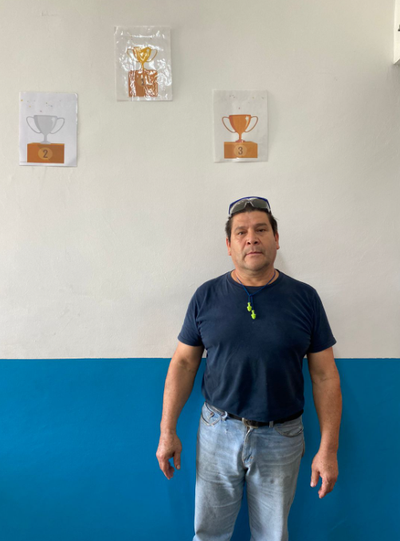
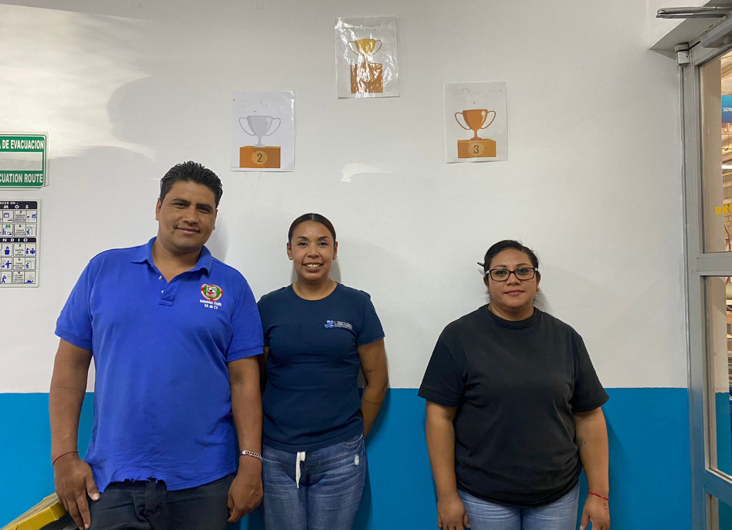
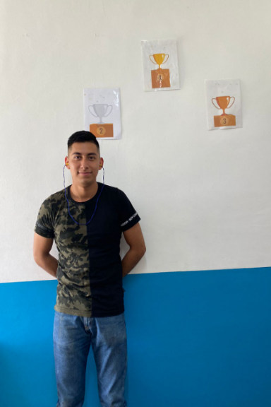
TROQUELADO
PRIMER QUINCENA DE OCTUBRE

Slide 5
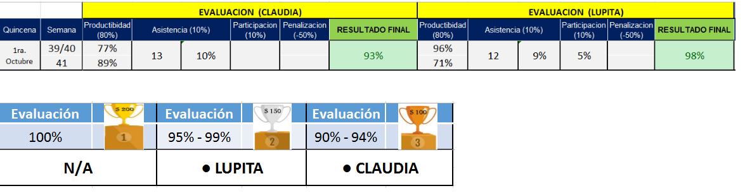
INSPECCIÓN
PRIMER QUINCENA DE OCTUBRE
Se obtuvo el segundo y tercer lugar en inspección

Slide 6
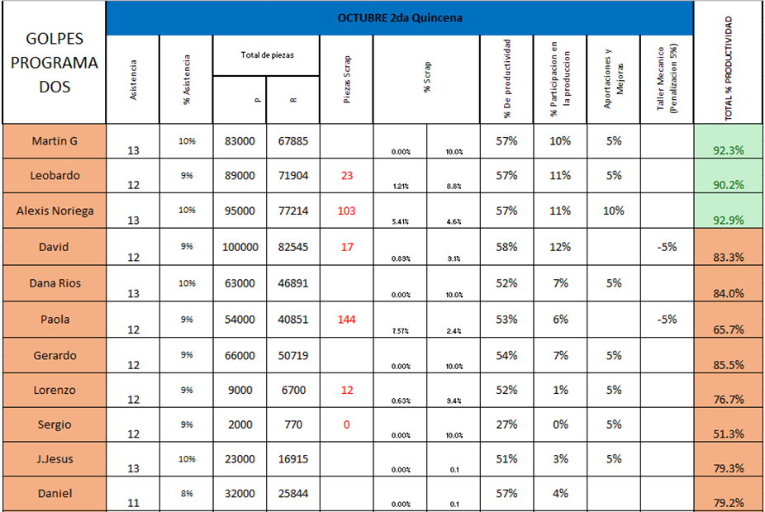
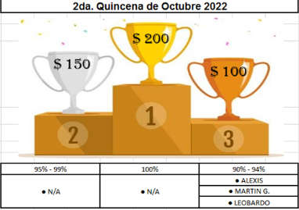
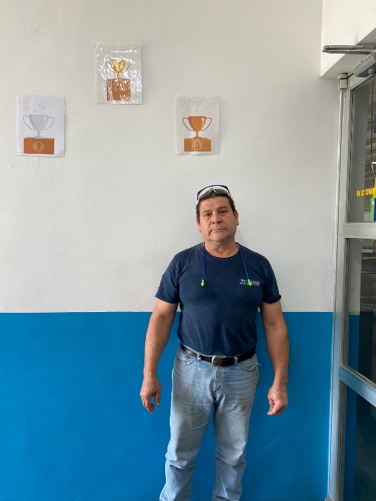
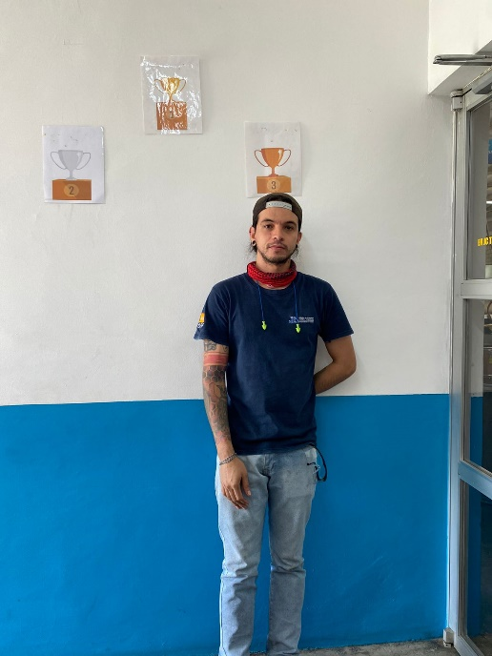
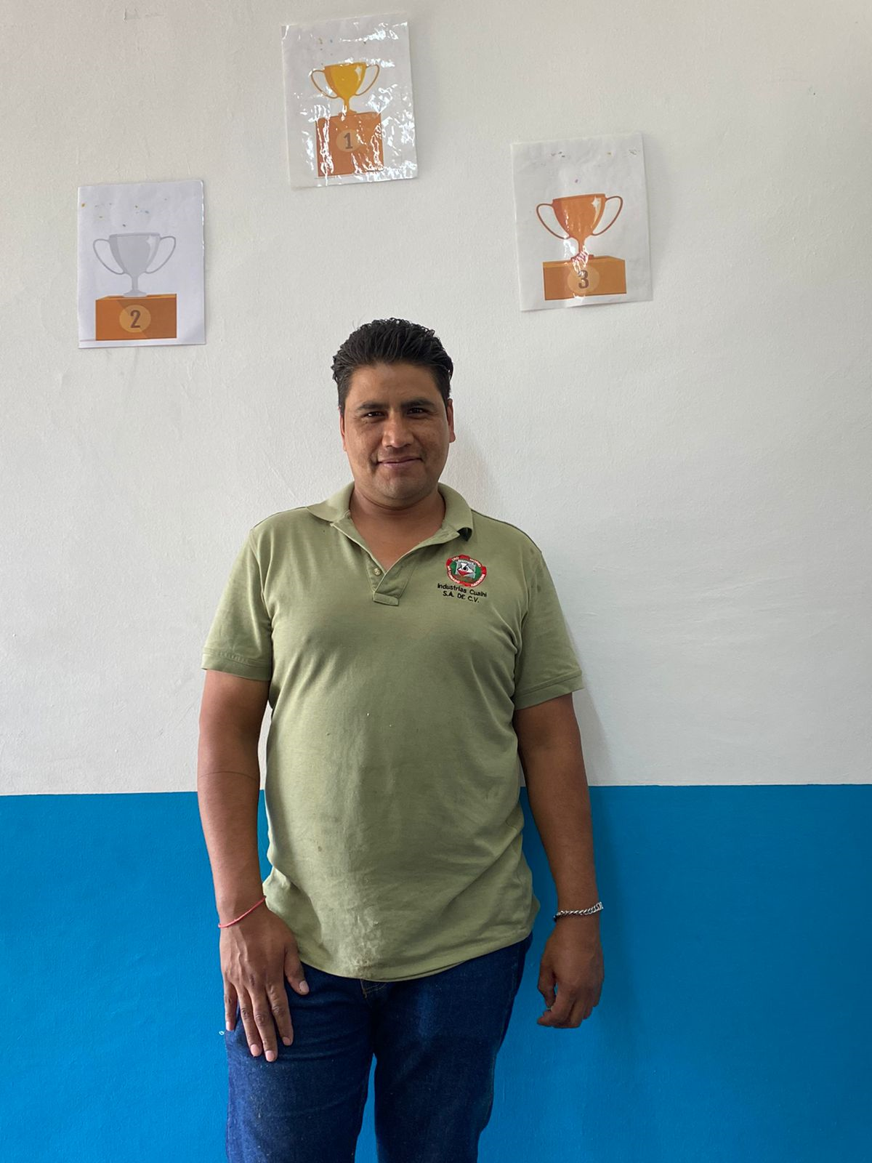
TROQUELADO
SEGUNDA QUINCENA DE OCTUBRE

Slide 7
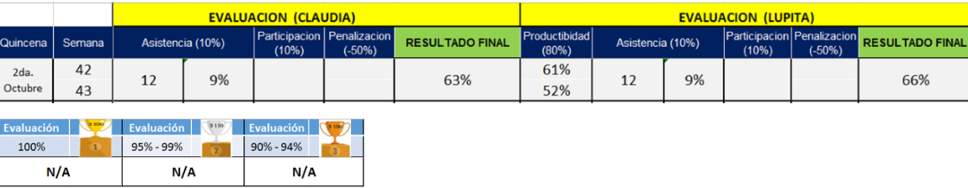
INSPECCIÓN
SEGUNDA QUINCENA
DE OCTUBRE 2022
En la segunda quincena de octubre, inspección bajó su productividad.

Slide 8
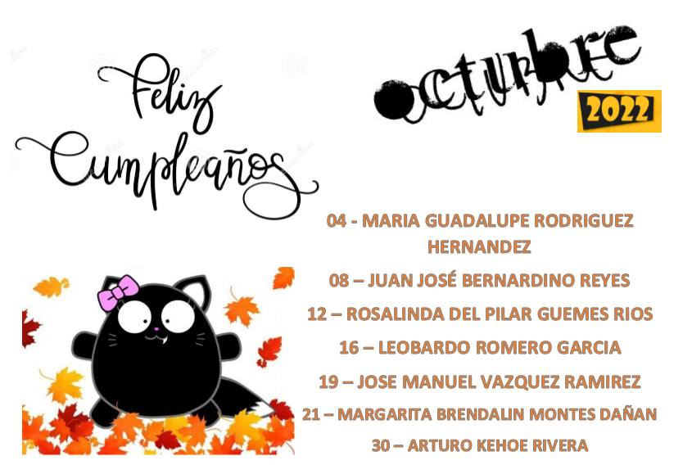
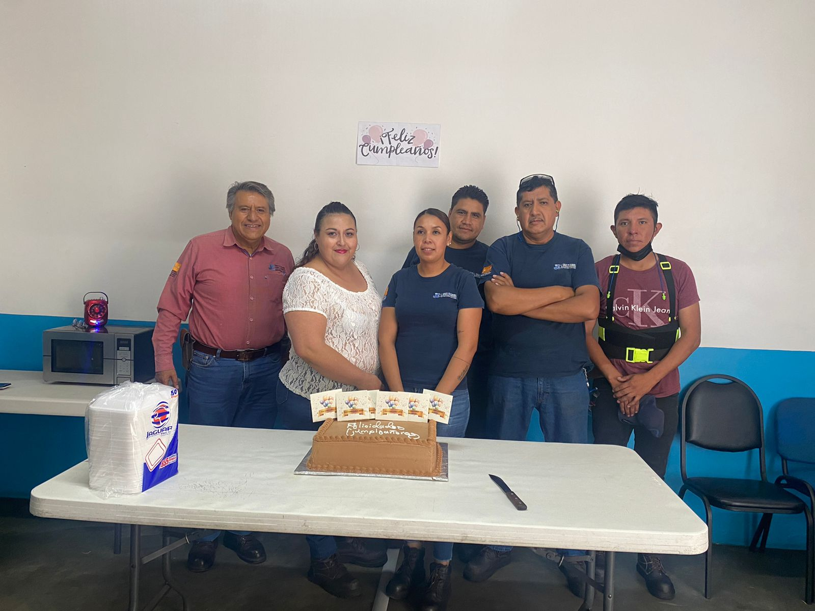

Slide 9
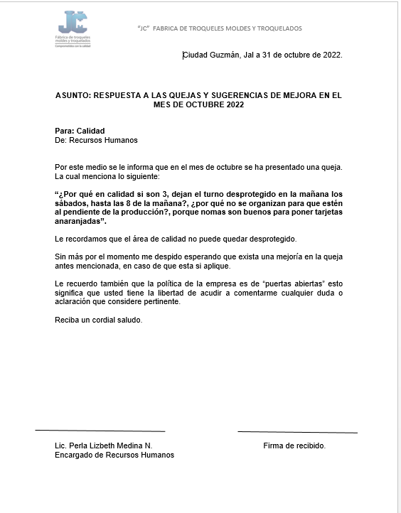
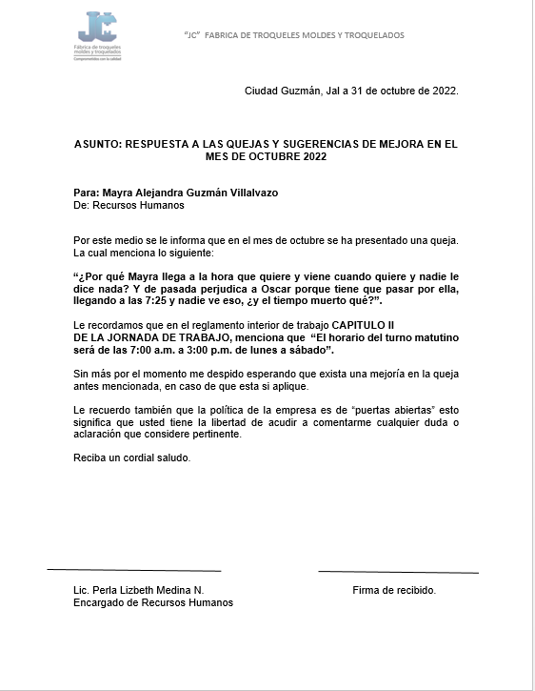
BUZÓN DE QUEJAS
EN EL MES DE SEPTIEMBRE
SE PRESENTARON DOS QUEJAS
Queda pendiente dar
seguimiento a la queja dirigida a Mayra

